Slide 1
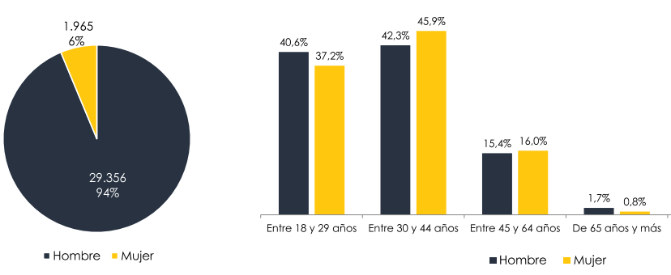
ESTUDIO COMPARATIVO ENTRE ESPAÑA Y ECUADOR SOBRE LA REINSERCIÓN Y REHABILITACIÓN SOCIAL
Alexandra Cabezas (Ecuador) Programa de Doctorado en Derechos Humanos y Libertades Fundamentales
(3º año de tesis) Contacto: 811767@unizar.es DIRECTOR(es): Asier Urruela Mora
OBJETIVOS (OBJECTIVES)
MOTIVACIÓN CIENTÍFICA (MOTIVATION)
Establecer que en el Ecuador no existe reinserción social
Identificar los motivos de no existencia la reinserción social
La cárcel es un sitio de rehabilitación social
Cuáles son los planes que el Estado Ecuatoriano implementa para la Rehabilitación Social
Índices de delincuencia en el Ecuador
El presente trabajo tiene como finalidad conocer la realidad de la rehabilitación social en el Ecuador, confirmar su incumplimiento y su repercusión en las personas privadas de la libertad y comparar con el sistema penitenciario Español.
MÉTODOS (METHODS)
PRINCIPALES RESULTADOS (MAIN RESULTS)
La metodología cualitativa a través de entrevistas a personas que estuvieron privadas de la libertad.
Estadísticas de la Fiscalía y Consejo de la Judicatura. Entrevistas a personas que estuvieron privadas de la libertad
Los centros de privación de libertad como instituciones generan angustia, sufrimiento, inseguridad y aislamiento.
Se presentan condiciones para el cometimiento de abusos contra la población carcelaria.
No es posible la rehabilitación y reinserción social.
Mala administración, bajo presupuesto estatal invertido en los centros penitenciarios.
BIBLIOGRAFÍA PRINCIPAL (MAIN REFERENCES)
ALARCÓN BRAVO, J. (1977). El tratamiento penitenciario.
BUENO ARÚS, F. (1981). La legitimidad jurídica de los métodos de la criminología aplicada al Tratamiento Penitenciario, en Estudios penales y penitenciarios, Instituto de Criminología. Madrid.
BRITO Osvaldo & ALCOCER Byron, 2. (2021). La reinserción social post penitenciaria: un reto a la justuciaecuatoriana
CIDH. (14 de 03 de 2008). Principios y Buenas Prácticas sobre la Protección de las Personas Privadas de Libertad en las Américas. Obtenido de Comisión Interamericana de Derechos Humanos

